Slide 1
La visión del mundo natural y social de los pueblos prehispánicos.
Mitos y leyendas

Slide 2
Los antiguos habitantes de nuestra entidad inventaron muchas historias mágicas y sobrenaturales para explicar por qué la naturaleza había adquirido formas específicas y seguía ciertos comportamientos.

Slide 3
Los dos volcanes principales del centro de México, el Popocatépetl y el Iztaccíhuatl, se encuentran en Puebla. Su grandeza y belleza inspiró muchas historias que tienen que ver con los fenómenos naturales y la relación del ser humano con la naturaleza.

Slide 4
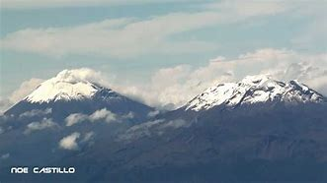

Slide 5
Leyenda del origen de los volcanes Popocatépetl e Iztaccíhuatl.
https://www.youtube.com/watch?v=rla0vGFfpf0

Slide 6
INVENTEMOS UNA LEYENDA

Slide 7
¿Por qué tiembla la Tierra?

Slide 8
Inventa una leyenda que explique por qué se originan los temblores, debe iniciar el relato con la frase núm. 1 que aparece en el listado de abajo y así sucesivamente

Slide 9
Un pasado siempre vivo ¿Qué conservamos de los pueblos prehispánicos?

Slide 10
El metate
El metate comparado con el molcajete y el comal, es el más antiguo de los tres utensilios de cocina tradicionales en México

Slide 11
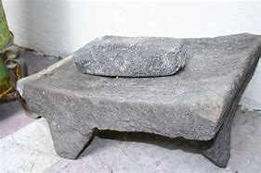
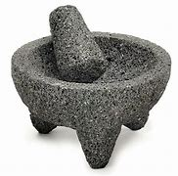
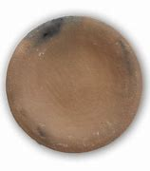

Slide 12
Antiguamente la mayoría de los metates provenía del lugar es donde existía piedra volcánica. Otros metates se fabricaban de piedra basáltica o en piedra caliza, estos últimos de menor calidad. En la actualidad el molino y la licuadora han sustituido el metate pero éste todavía se emplean numerosos hogares.

Slide 13
Papel amate
Los antiguos habitantes de Puebla elaboraban un papel con la corteza de un árbol llamado amate. Este papel era utilizado para muchos fines, principalmente para escribir códices confeccionar vestidos fabricar cordones e incluso las argollas que colgaban en los juegos de pelota.
https://www.youtube.com/watch?v=lcw2tpEWULI

Slide 14
Puebla es uno de los pocos lugares de nuestro país donde se sigue fabricando el papel amate, los métodos de su elaboración son muy similares a los usados antiguamente, aunque ahora la corteza del amate por ser escasa es sustituido con maderas de otras especies de árboles.

Slide 15
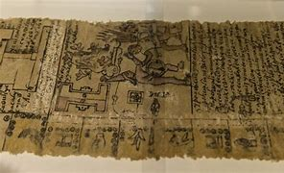
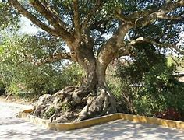
Papel Amate

Slide 16
Danza de los voladores
https://www.youtube.com/watch?v=Ls27SUorlM0

Slide 17
Se ha llevado a cabo entre los nahuas y totonacas de nuestra región desde hace miles de años.

Slide 18
E.M.E: Realiza la página 15 del libro estudio de mi entidad LEIREM.

